Slide 1
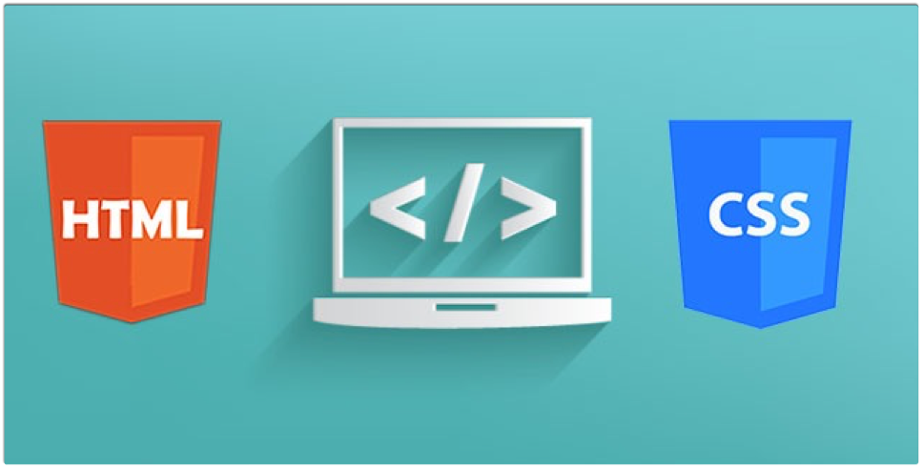
HTML / CSS

Slide 2

CSS

Slide 3
Feuille de style Interne/externe
Feuille de style interne au fichier HTML, comprit dans une balise <style>
Feuille de style externe, appelé dans une balise <link>
Style en inline directement sur une élément HTML
<link rel="stylesheet" href="https://cdnjs.cloudflare.com/normalize.min.css">
<div style="background-color:red;">Display block</div>

Slide 4
Id / class
<style>
#monId {
background-color: red;
}
.maClasse {
background-color: green;
}
</style>
Un ID est unique dans une page html et s’appelle via un #
Une classe peut être utilisé plusieurs fois sur une page html et s’appelle via un .
L’ordre de priorité est balise>id>class
<div id="monId"></div>
<div class="maClasse"></div>

Slide 5
Display
<div style="background-color:red;">Display block</div>
Display <span style="background-color:yellow">inline</span>
Un display block prendra toute la place qui est disponible. C’est le comportement natif de la balise <div>
Un display inline prendra seulement la place qui est nécessaire. C’est le comportement natif de la balise <span>

Slide 6
float
<span style="float:left;background-color:red;">Float left</span>
<span style="float:right;background-color:blue;">Float right</span>
L’attribut float permet de mettre un élément à gauche ou à droite
Pour le libérer il faut placer un élément avec un clear:both

Slide 7
Styliser un élément
body {
background-color: #d0e4fe;
}
h1 {
color: orange;
text-align: center;
}
p {
font-family: "Times New Roman";
font-size: 20px;
}
Le code couleur est en hexadécimal
La taille de texte est en pixels
Une feuille CSS s’exécute de haut en bas
Une ligne se termine toujours par un ;

Slide 8
CSS3
CSS3 apporte beaucoup d’effet d’animation et d’améliorations grâce entre autres aux :
transition
keyframe
border-radius
text-shadow
perspective
Mais aussi grâce à de nouveaux sélecteurs tel que :nth-child(), :first-child(), :last-child(), :checked, :empty, +

Slide 9
Liens utiles
https://openclassrooms.com/courses/apprenez-a-creer-votre-site-web-avec-html5-et-css3
https://www.codecademy.com/fr/tracks/web
http://www.grafikart.fr/tutoriels/html-css

